Slide 1
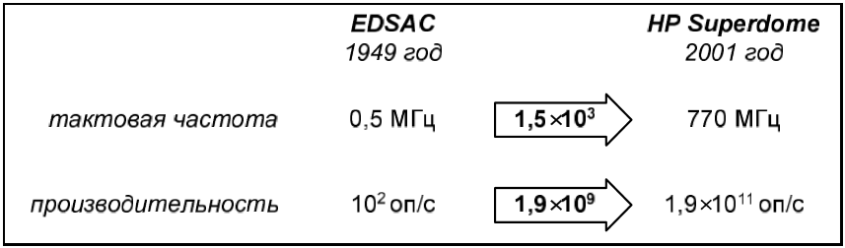
Динамика роста производительности ВС

Slide 2
История параллельных вычислений
Пионером параллельных вычислений считается А.А. Самарский. В 1950-х годах он организовал параллельную работу нескольких десятков женщин, производивших расчеты с помощью арифмометров параметров ядерного взрыва. Барышни синхронизировали свою работу передавая указанию друг другу на словах. С помощью такой схемы, в частности, была рассчитана эволюция взрывной волны.

Slide 3
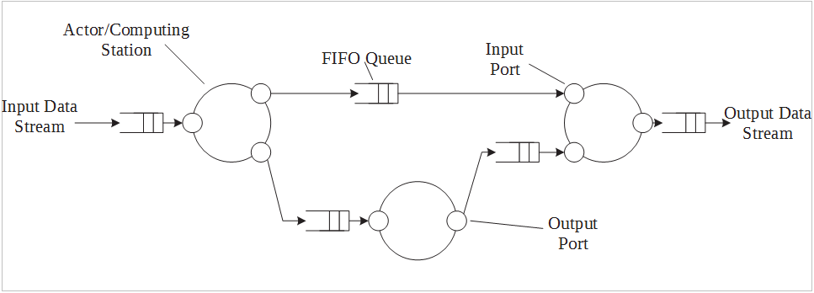
Процессная сеть Кана
(Kahn network)

Slide 4
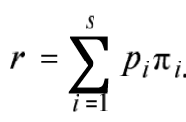
Основные законы параллельных вычислений
Основные понятия:
- пиковая производительность;
p – загруженность устройства (какую часть времени устройство работает);
r – реальная производительность.

Slide 5
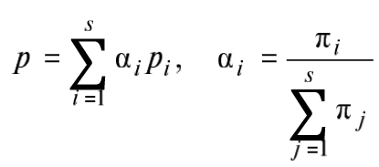
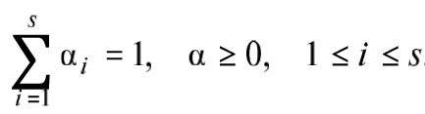
Основные законы параллельных вычислений
Загруженность всей ВС:

Slide 6
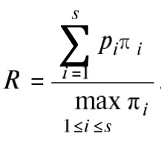
Основные законы параллельных вычислений
Ускорение выполнения алгоритма:
(1)

Slide 7

Основные законы параллельных вычислений
Представим ВС в виде графа, где узлы ассоциируются с устройствами (S штук), а дуги – с информационными связями между ними, тогда если граф связный, то:

Slide 8
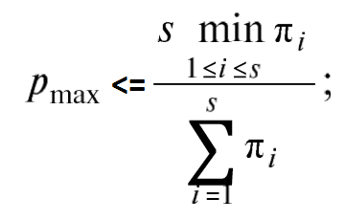
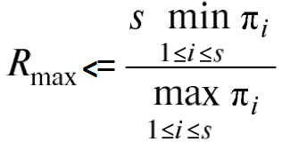
Основные законы параллельных вычислений
Оценка максимальной загруженности:
Оценка максимального ускорения:

Slide 9
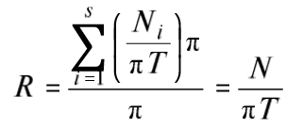
Основные законы параллельных вычислений
Первый закон Амдала
Из (1) следует, что:
=N/m
Где
N_{i} – количество операций, выполненных во время вычислительного процесса i-м устройством;
T – время выполнения алгоритма;
m – количество ярусов алгоритма
π - пиковая производительность исполнительного устройства

Slide 10
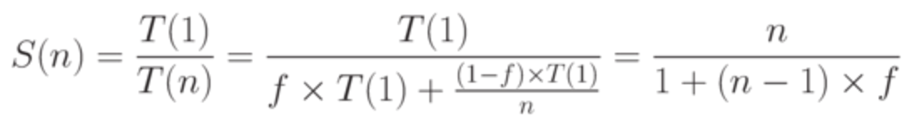
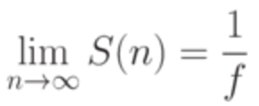
Основные законы параллельных вычислений
Второй закон Амдала
Обозначим f= n/N долю команд, выполняемых последовательно.

Slide 11
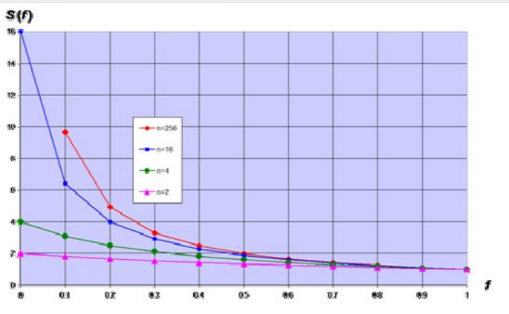
Основные законы параллельных вычислений
Второй закон Амдала

Slide 12
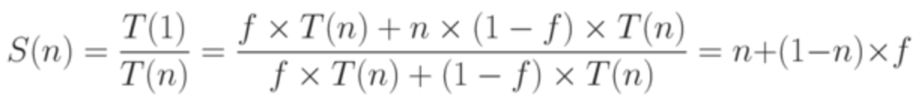
Основные законы параллельных вычислений
Закон Густавсона-Барсиста
Здесь рассматривается уменьшение ускорения при переходе от параллельной к последовательной ВС.
Такая оценка называется оптимистической, а оценка по Амдалу – пессимистической.

Slide 13
Измерение производительности ВПВС
Два способа оценки производительности ВПВС:
Число операций в секунду (MIPS, FLOPS).
Бенчмарк (тестовая программа).

Slide 14
Виды моделирования
Аналитическое моделирование – взаимодействие элементов системы записывается в виде функциональных соотношений
Имитационное моделирование – воспроизведение процесса функционирования моделируемой системы во времени (удобно для моделирования сложных систем)
Статистическое моделирование – моделирование методом статических испытаний (например, метод Монте-Карло).

Slide 15

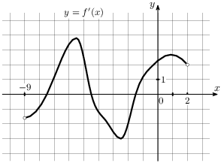

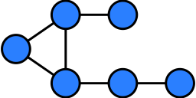
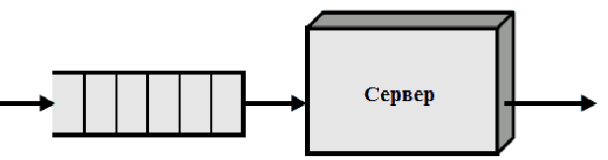
Схемы моделирования ВПВС
D-схема моделирования (непрерывные модели)
- Непрерывное моделирование
- Численные методы решения D-модели
F- схема моделирования (автоматная модель)
- Абстрактный и структурный автоматы
- Декомпозиция автомата
N - схема моделирования (графовые модели)
- Граф как основа N-схемы моделирования
- Потоковый граф
- Сеть Петри
P-схема (дискретные стохастические модели)
Q - схема моделирования (непрерывные стохастические модели)
- Непрерывные сети Маркова
- Вероятностный поток
- Системы массового обслуживания
A – схема моделирования

Slide 16
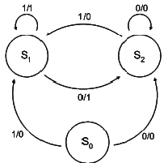
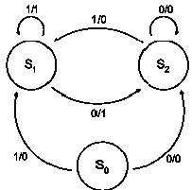

Два вида F-схем
Автомат как система управления объектом
Автомат как объект
Объект
Система управления
Обратная
связь
Управляющие сигналы
Объект управления
В этом случае необходимо дополнительно создавать модель управляемого объекта.

Slide 17
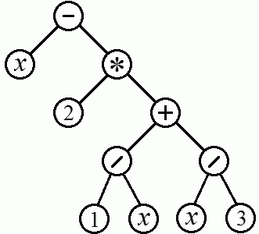
Ярусизированный (ярусный) арифметический граф
Ярус узла – это самый длинный путь от основания графа (т.е. вершин, из которых имеются только исходящие дуги) до этого узла. Операции, ассоциированные с узлами на одном ярусе могут выполняться параллельно, т.к. они незывисимы по данным.
1
2
3
4
5
Число ярусов – это число тактов, за которое происходит выполнение алгоритма. Максимальное число узлов на ярусе – количество необходимых вычислительных узлов.

Slide 18
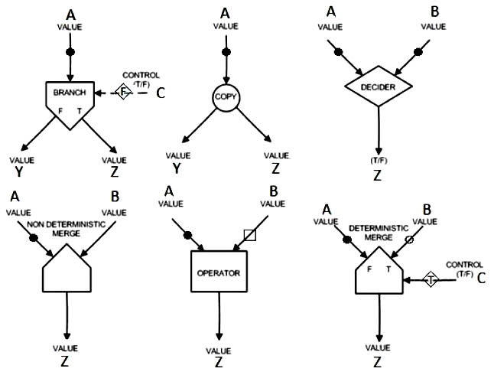
Потоковый граф (операции)
Ветвление с условием
Y=A при control=false
Копирование токена
Y=A, Z=A
«Решатель»
Z=true при приходе токена А, иначе false
Слияние токенов
Z=A или B
Функция (оператор)
Z=f(A,B)
Слияние с условием
Z=A при control=false, иначе B

Slide 19
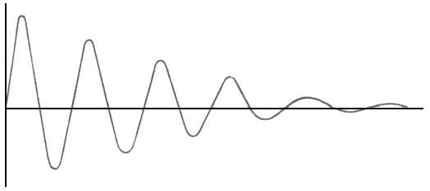
Стохастическая модель
Цель исследования стохастической модели – нахождение характеристик объекта моделирования в стационарном состоянии (стационарные вероятности), т.е. состояние объекта, когда время стремится к бесконечности (t→∞).
0
t

Slide 20
Свойство марковости
В марковской сети вероятность события зависит только от текущего состояния сети, т.е.
P(X_{n+1}=i_{n+1}| X_{n}=i_{n},X_{n-1}=i_{n-1},…, X₀=i₀)=P(X_{n+1}=i_{n+1}| X_{n}=i_{n})
где
{X_{n}} – пространство состояний цепи
i – номер шага
Тогда вероятность попасть из состояние i в состояние j за m шагов равно:
$p_{ij}^{(m)}=P\left[X_{n−1}=j | X_{n}=i\right]$ (1)
Выражение (1) можно переписать в виде рекуррентной формулы:
$$p_{ij}^{(m)}=\sum_{k}{p_{ik}^{(m−1)}}p_{ki}^{}$$
т.е. для того, чтобы попасть в состояние E_{j}, необходимо сначала за m-1 шагов попасть в множество состояние E_{k}, а затем уже из них перейти в состояние E_{j}.

Slide 21
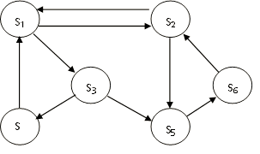
Эргодическая марковская система
Эргодической называется неразложимая и нециклическая марковская система. Для такой системы имеется возможность определить стационарные вероятности (т.е. вероятности событий при времени, стремящимся к бесконечности (или числе шагов моделирования, стремящимся к бесконечности. Вероятности этих состояний не зависят от вероятностей системы в начальный момент.

Slide 22
Теорема о существовании предельных вероятностей марковской цепи
Если цепь является неразложимой и непериодической, то для нее существует предельное распределение вероятностей при n→∞, где n – число шагов моделирования. Т.е.
$$π_{j}=\lim_{n→∞}{π_{j}^{(n)}}$$
где j – номер состояния цепи Маркова.
π_{j} – вероятность того, что система находится в j-м состоянии
π_{j} на зависит от начального состояния, с которого начинается имитационное моделирование (финальные вероятности).

Slide 23
Уровни (иерархия) моделирования вычислительной системы
Системный (ESL - Electronic System Level) – LabView, MLDesigner
Язык регистровых передач (RTL – Register Translate Level) – VHDL, Verilog
Логический уровень
Схемный уровень

Slide 24
Пример расчета стационарных вероятностей для непрерывного Марковского процесса
Уравнения Колмогорова:
P₁’=P₃λ₃₁-P₁ λ₁₂
P₂’=P₁λ₁₂+P₄λ₄₂-P₂ λ₂₃
P₃’=P₂λ₂₃-P₃ (λ₃₁+ λ₃₄)
P₄’=P₃λ₃₄-P₄ λ₄₂
P₁’=2P₃ - P₁
P₂’=P₁ + 2P₄-0,5P₂
P₃’=0,5P₂ - 6P₃
P₄’=4P₃ - 2P₄

Slide 25
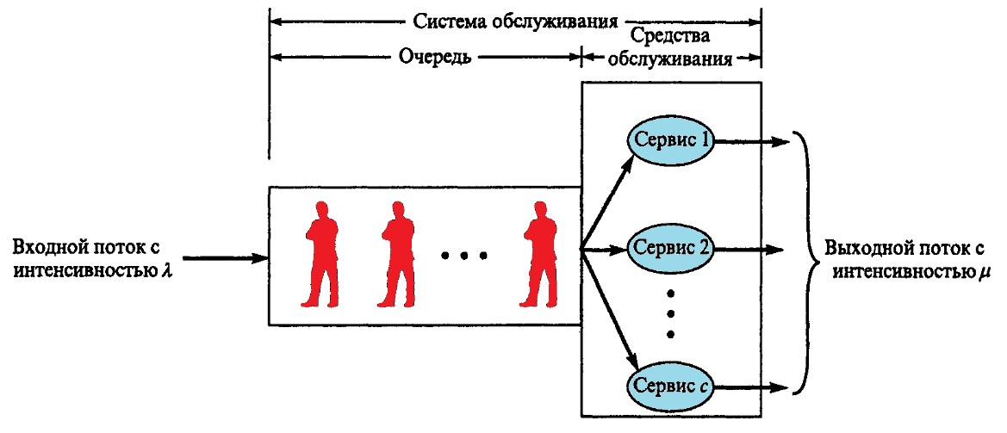


Системы массового обслуживания (СМО)

Slide 26
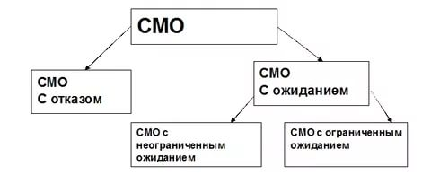

Классификация СМО
По дисциплине обслуживания
По количеству ОУ
Одноканальные.
Многоканальные.
По приоритету
С одинаковым приоритетом заявок.
С разным приоритетом заявок.
По времени ожидания
Без ограничения времени ожидания.
С ограничением времени ожидания.

Slide 27
Измерение производительности ВПВС
Бенчмарки:
- LINPACK (тест по решению линейного уравнения, представленного в виде матрицы коэффициентов)
-

Slide 28
Классификация СМО
В ТМО существуют стандартные обозначения классов СМО:
A/B/m
Или
A/B/m/K/M, где
A,B – тип потока входящих событий и дисциплины обслуживания.
m – количество ОУ в СМО.
K – количество мест для заявок в очереди
Типы потока заявок:
M – простейший поток.
Er – поток Эрланга порядка r.
D – детерминированное.
H_{R}- гиперпоказательное порядка R.
G – распределение произвольного типа.

Slide 29
Агрегат
Агрегат можно представить в виде «черного ящика» («black box»), у которого имеются входные и выходные сигналы. Агрегат выполняет обработку выходных сигналов, и результат этой обработки выдает в сигналы выходные.
АГРЕГАТ
Z(t), G, H
Входные сигналы
X(t)
Выходные сигналы
Y(t)

Slide 30
Система (сеть) агрегатов
Выходные каналы агрегатов могут соединяться со входными каналами других агрегатов с помощью так называемых сигналов (т.е. «каналов» для обмена информацией). Выделяются выходных и выходные сигналы, с помощью которых производится ввод и вывод данных из системы. Для взаимодействия агрегативной системы с внешним миром, вводится фиктивный агрегат A₀.
ВНЕШНЯЯ СРЕДА
A₀
Выходные сигналы
Y
Входные сигналы X

Slide 31
Литература
1. Вентцель Е.С., Овчаров Л.А. Теория случайных процессов и ее инженерные приложения. — Учеб. пособие для втузов. — 2-е
изд., стер. — М.: Высш. шк., 2000. — 383 с:
2. Клейнрок Л. Теория массового обслуживания. Пер. с англ. /Пер. И.И. Глушко; ред. В.И. Нейман. – М.: Машиностроние, 1979. – 432 с.
3. Зарубин В.С. Математическое университете; Вып. XXI, заключительныйарубина, А.П. Крищенко. – 2-е изд., стереотип. – М.: Изд-во МГТУ им. Баумана, 2003. – 496 с. (Сер. Математика в).
4. Кельтон В., Лоу А. Имитационное моделирование. Классика CS. 3-е изд. Спб. Питер; Киев: Издательская группа BHV, 2004.
5. Советов Б.Я., Яковлев С.А. Моделирование систем: учеб. для вузов 3-е изд, перераб. и доп. – М.: Высш. шк., 2001

